Slide 1
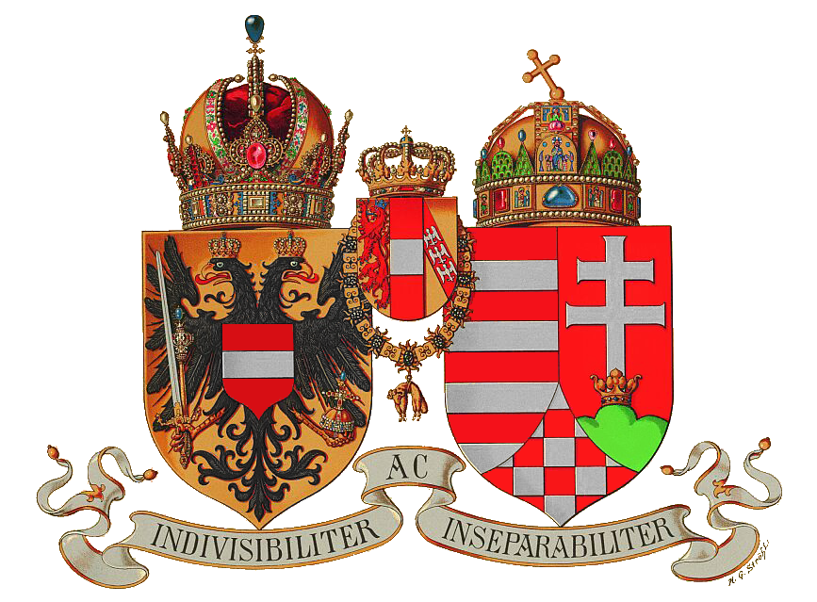
Dějiny správy
Místní správa a samospráva v Habsburské monarchii v letech 1848 až 1918

Slide 2
Státní správa v letech 1848 až 1867
Zánik patrimoniální správy:
Revoluce která v r. 1848 otřásla Rakouskem znamenala konec vrchnostenské správy, jež se v důsledku zrušení poddanství stala minulostí
Revoluční události přiměly vládu zahájit proces, při němž došlo v březnu 1849 k ustavení obcí jako orgánů územní samosprávy a jejich volené zastupitelské orgány disponovaly mimo vlastní samosprávné pravomoci též pravomoci přenesené, které spočívaly ve výkonu některých činnost náležejících státní správě
Tímto rozhodnutím vznikla v zemi dvoukolejnost správy, jelikož ta byla jednak vykonávána orgány územní samosprávy, ale též státními úřady. Tato dvoukolejnost správy nebyla vyřešena až do konce existence Rakouska-Uherska v r. 1918

Slide 3
Státní správa v letech 1848 až 1867
Nová organizace:
Podoba postátněné veřejné správy a samosprávy byla dána císařským nařízením z června 1849, která vstoupila v platnost k 1. lednu 1850. Byla jím vytvořena i hierarchie státní správy, která měla několik stupňů:
Nejnižší jednotkou politické správy se stal politický okres
Vyšší jednotkou správy se stal kraj
Nad krajem byla vytvořena země
Nejvyšším orgánem politické správy v zemi bylo ministerstvo vnitra
Čechy byly takto rozděleny na 79 politických okresů a 7 krajů, avšak Praha stála mimo tuto strukturu
Morava byla tvořena 2 kraji, jež dohromady dávaly 25 politických okresů
Slezsko, které bylo opět vyděleno z Moravy, bylo příliš malé na další kraje a na jeho území se nacházelo 7 politických okresů

Slide 4
Státní správa v letech 1848 až 1867
Řídícími orgány jednotlivých politických okresů se stala okresní hejtmanství:
Jednalo se o prvoinstančními úřady politické správy
V čele úřadu stál jmenovaný úředník s titulem okresního hejtmana
V případě existence příliš rozsáhlých politických okresů vznikaly expozitury okresních hejtmanství, jež byly podřízeny okresnímu hejtmanovi
Řídícím orgánem krajské správy se staly krajské vlády:
V čele orgánu stáli krajští prezidenti, jež vedly i krajské vlády
Krajské vlády byly přímo podřízeny ministerstvu vnitra, ačkoliv čistě formálně ještě nad nimi v instanční hierarchii stála zemská místodržitelství. Kraje tedy tvořily druhý stupeň státní správy
Těžiště politické správy v rakouských zemích leželo hlavně na bedrech krajských vlád, jež tedy musely být mnohem početněji obsazeny úřednictvem a dalším personálem, zatímco početní stavy formálně nadřízených místodržitelských úřadů byly početně redukovány

Slide 5
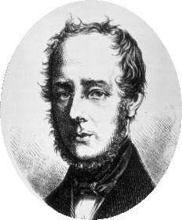
Státní správa v letech 1848 až 1867
V čele zemí stála jednotlivá místodržitelství:
V čele úřadu stál místodržitel. Specifikem se stalo území Rakouského Slezska, v jehož případě krajský prezident vykonával i funkci místodržitele a titulován byl jako zemský prezident
Kompetencí místodržitelských úřadů bylo zastupování vlády na zemském sněmu, vedení státní policie, dozor nad krajskými vládami a rozhodování v celozemských záležitostech v případech, kdy k tomu získalo od ministerstva náležité kompetence
Franz Seraph von Stadion, jeden z tvůrců státní správy po r. 1848

Slide 6
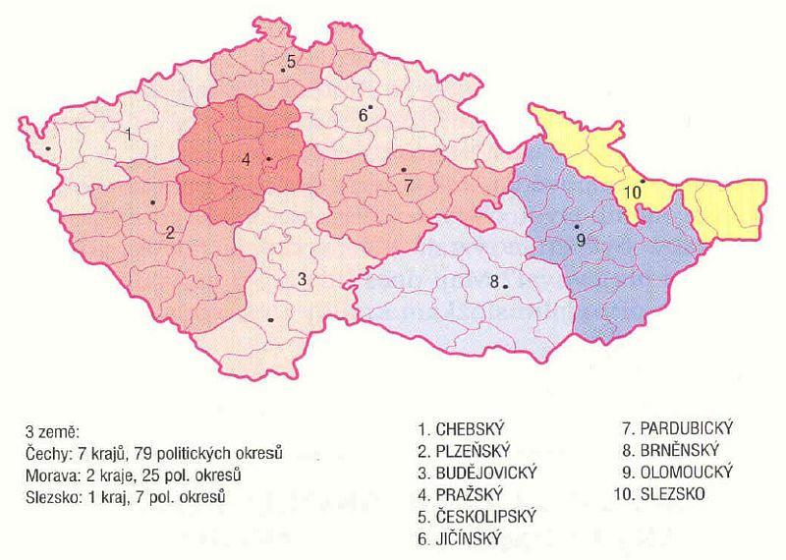
Státní správa v letech 1848 až 1867
Členění státní správy v českých zemích od zrušení vrchnostenské správy do r. 1855

Slide 7
Státní správa v letech 1848 až 1867
Organizace z r. 1855:
Porážka revoluce z let 1848 až 1849 znamenala i nutnost nové organizace správy. Byly opuštěny ideje na vytvoření samosprávných okresních obcí a pro úřady se stal hlavním výkon policejní práce a kontrola obyvatelstva, což je spojeno hlavně s obdobím neoabsolutismu
Nová podoba správy se dotýkala i soudnictví a na úrovni okresních soudů došlo k jejich propojení s politickými úřady
V květnu 1855 zahájili činnost smíšené okresní a krajské úřady. Tato reforma vedla k růstu počtu tzv. smíšených okresních úřadů, jelikož tento úřad vznikl v každém místě, kde sídlil okresní soud:
V Čechách vzrostl počet okresních úřadů ze 79 na 208 smíšených okresních úřadů
Na Moravě vzrostl počet 28 okresů na 76 smíšených okresních úřadů
Ve Slezsku vzrostl počet 7 okresů na 22 smíšených okresních úřadů

Slide 8
Státní správa v letech 1848 až 1867
Smíšený okresní úřad:
Vznikly spojením okresních soudů a okresních hejtmanství
Jejich působnost se dělila na pravomoci v politické správa, na pravomoci v soudních záležitostech a na problematiku berní a finanční
V čele úřadu stáli okresní představení
Nadřízeným orgánem byl krajský úřad:
Byly podřízeny zemským úřadům politické správy
Jejich kompetence byly rozděleny obdobně jako u smíšených okresních úřadů, avšak jejich působnost v resortu soudnictví byla značně menší, než na okresní úrovni
Na krajské úřady byla přenesena většina pravomocí zrušených okresních hejtmanství v resortu berní a financí
Krajské úřady zaměstnávaly speciální personál jako byl krajský lékař, nebo krajští techničtí úředníci
Krajské úřady se ale postupně ukázaly být nepotřebným mezičlánkem a od r. 1860 bylo přistoupeno k jejich postupnému rušení a jejich politická správa přešla jednak na okresní úřady, jednak na místodržitelství

Slide 9
Státní správa v letech 1848 až 1867
Mimo ministerstva byla nejvyšším úřadem politické správy nadále místodržitelství:
Ta zůstala zachována i v éře neoabsolutismu v Čechách a na Moravě, ve Slezsku byla v r. 1855 zřízena zemská vláda v jejímž čele stál zemský prezident a ten vykonával i kompetence krajského úřadu
Pravomoci místodržitelství byla poměrně nezměněna, ale po zrušení krajských úřadů na počátku 60. let 19. století jejich pravomoci znatelně narostly
V kompetenci místodržitelství co by nejvyššího úřadu korunní země byla politická správa, policejní správa, záležitostí kulturní školství, záležitosti obchodních a živnostenských komor, zemědělství a některé záležitosti stavební
Místodržitelství a zemské vlády byly podřízeny ministru vnitra v oblasti politické správy a personálního obsazení úřadu
Místodržitel, nebo prezident měl velice široké pravomoci odpovídající realitě neoabsolutistického státu a tyto kompetence si udržel i jistou dobu po obnovení ústavnosti. Místodržitel nebo prezident tedy uděloval povolení pro divadelní představení, pro zřízení tiskárny, knihkupectví, povoloval veřejné produkce a podobně
Po vydání prosincové ústavy v r. 1867 byl ovšem dále tento systém politické správy neudržitelný

Slide 10
Samospráva v letech 1848 až 1867
Samospráva:
Revoluce v r. 1848 a vynucení si významných reforem přinesly i vznik samosprávných orgánů, které nahradily do té doby existující vrchnostenské úřady, jež zanikly společně s koncem poddanství
Jelikož vrchnostenské úřady obstarávaly velké množství povinností a nebylo možné je všechny přenést na nástupnické úřady politické správy, vyskytla se myšlenka, aby byla politická moc státu rámcově předána samotným občanům
Bylo možné zavést některé samosprávné instituce na úrovni obcí, okresů a později i zemí. Toto zavedení samosprávných institucí mohlo v tradicích navazovat na existenci zemského zřízení, kde stavovské obce plnily roli zemských zastupitelstev s řadou samosprávných kompetencí
V českém prostředí se zavedení samosprávných úřadů stalo i nástrojem národnostního boje, jelikož čeští měšťané v tomto viděli možnost na posílení svých pozic vůči dosud dominantním Němcům

Slide 11
Samospráva v letech 1848 až 1867
V r. 1849 bylo zákonem ukotveno právní postavení obcí. Zákon rozlišoval obec místní, obec okresní a obec krajskou, ale platnosti nakonec nabyly jen normy vztahující se k obci místní
Obce se staly nejnižší instancí územní samosprávy a při jejich tvorbě se vycházelo z katastrálních obcí, které rozeznával Josefinský katastr
Pro jednotlivá sídla byla podle jejich velikosti a lidnatosti ponechána různá jména a můžeme tedy rozeznávat města, městyse a vesnice
Každá jednotlivá obec musela být součástí nějakého okresu a každý obyvatel musel být hlášen v nějaké obci
Od r. 1850 existovala i instituce měst, jež disponovala zvláštním městským obecním zřízením, jež se nazývala statutární města a jednalo se o Prahu, Brno, Liberec, Olomouc a Opavu

Slide 12
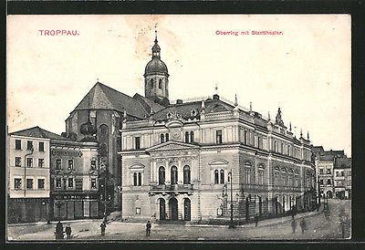
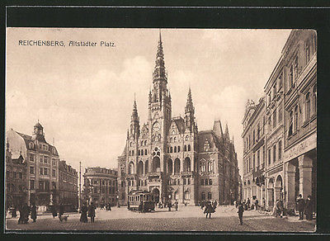
Samospráva v letech 1848 až 1867
Liberec a Opava patřily mezi jedny z prvních statutárních měst na českém území

Slide 13
Samospráva v letech 1848 až 1867
Obec disponovala dvojím typem pravomoci, jednalo se o záležitosti přirozené působnosti, kam spadaly vlastní záležitosti obce a o přenesenou působnost, jež na ni delegoval stát
V rámci obecní samosprávy byly zřizovány dva orgány, jednalo se o obecní výbor a obecní představenstvo
Obecní výbor:
Byl volen na 3 roky občany majícími příslušnost v dané obci
Orgán rozhodoval v hlasováních většinou hlasů
Neměl moc výkonnou, pouze moc usnášet se a moc dozorčí
Obecní představenstvo:
Bylo voleno ze členů obecního výboru, jehož bylo užším orgánem
Jeho členy byli purkmistr a minimálně dva radní
Purkmistr byl výkonným orgánem, radní mu pouze pomáhali při výkonu jeho povinností

Slide 14
Samospráva v letech 1848 až 1867
V reálu byly orgány místní samosprávy konfrontovány s neoabsolutistickým režimem 50. let 19. století. To se projevilo pozastavením realizace samospráv na vyšších instancích, než jen obec a následně musela být představenstva obcí potvrzována krajskými úřady a v případě statutárních měst byl vyžadován přímo souhlas císaře
Po uplynutí tříletého volebního období zastupitelů, nebyli další zvoleni, ale byli ponecháni ti původní. Pokud v důsledku úmrtí, či z jiných důvodů počet zastupitelů významně poklesl a orgány již nebyly usnášeníschopné, mohl ministr vnitra, či místodržící tyto zástupce jmenovat
Po pádu neoabsolutismu byly ovšem tyto zásahy státu do výkonu samosprávy odstraňovány a na jaře r. 1861 byly vypsány volby do orgánů obecních samospráv
Nový volební řád pro Slezsko byl vypsán v r. 1863, pro další země pak v r. 1864 a podle této normy došlo k některým změnám v kompetencích

Slide 15
Samospráva v letech 1848 až 1867
Volební právo:
Volit směly jenom osoby mající v dané obcí své domovské právo a též směly i kandidovat, pokud to nebylo v rozporu s dalšími ustanoveními, tj. pokud splňovaly předepsaná kritéria, nebyly to trestanci, apod.
Volební právo do samosprávných orgánů bylo založeno na existenci majetkového censu. Obecně tedy platilo, že směli volit muži disponující stanoveným majetkem, jež nejsou z politického procesu vyloučeni tím, že jsou ve výkonu trestu, jsou aktivní důstojníci armády, apod.
Své volební právo měly také právnické osoby, jako byla družstva, akciové společnosti, nebo obchodní společnosti
Zákon rozeznával i tzv. honoraci, jež též disponovala volebním právem a na kterou se ale nevztahovaly předpisy o předepsaném daňovém odvodu. Mezi honoraci se řadili úředníci státní i zemští, duchovní jednotlivých křesťanských konfesí, rabíni židovských obcí, vyšší akademičtí hodnostáři rakouských univerzit, představení a vyšší učitelé obecních škol, ředitelé, profesoři a učitelé gymnázií i středních škol a učilišť a podobně

Slide 16
Samospráva v letech 1848 až 1867
Volilo se do tří voličských sborů kam byli voliči zařazeni, přičemž v prvním byli nejbohatší, ve druhém pak středně příjmoví a ve třetím pak drobní plátci, přičemž každý sbor volil 1/3 obecního výboru
I po reformě ze 60. let 19. století se dále volil Obecní výbor, jehož velikost byla závislá na velikosti obce, ale obecně byla škála volených zastupitelů mezi 7 až 36 členy výboru
Stejně jako dříve si ze svého středu volil výbor Obecní představenstvo (někdy již nazýváno jako Obecní zastupitelstvo) , jež bylo tvořeno starostou a obecními radními. Počet členů představenstva byl též limitován a jeho horní hranice nesměla přesáhnout 1/3 obecního výboru a spodní hranicí byli minimálně dva radní
Každý občan, jež byl volitelný a byl i řádně zvolen v řádných volbách, měl povinnost tuto volbu přijmout
Existovali i náhradníci, jež zastupovali nepřítomné členy obecního výboru a počtem tvořili polovinu členů obecního výboru

Slide 17
Samospráva v letech 1848 až 1867
Reformy samosprávy v 60. letech:
Pravomoci obce se nadále dělily na resort samostatné působnosti a na resort přenesené působnosti obce
Samostatná působnost:
Obce směly pod dozorem zemských výborů nakládat movitým i nemovitým majetkem
Směly udílet domovské právo, občanství i čestné občanství města
Obce směly disponovat vlastní policií
Přenesená působnost:
Ve stále větší míře využíval rakouský stát obce pro výkon státní správy, čímž sám chtěl na jejím provozu ušetřit
Na obce byly přeneseny povinnosti politické správy, záležitosti voleb a řada dalších
Obce byly povinny spolupracovat i se soudy, kde se podílely na vedení sporů civilních i trestních
Součástí přenesená působnosti se stala také trestní pravomoc a obecní trestní senát byl tvořen starostou a dvěma radními a rozhodoval ve věcech přestupků a porušení místních nařízení a mohli udělit peněžitý trest. Proti verdiktu byla možnost odvolání se

Slide 18
Samospráva v letech 1848 až 1867
Říšský obecní zákon z r. 1862 dal možnost vzniku samosprávy i na úrovni okresů. Orgány okresní samosprávy zasedali ve všech sídlech smíšených politických okresů
Orgány volené okresní samosprávy se stalo:
Okresní zastupitelstvo, jež mělo 18 až 36 členů volených na tříleté období
Okresní starosta, jež byl vybírán z řad okresního zastupitelstva a jenž byl ve své funkci potvrzován císařem
Okresní výbor, jež byl tvořen šesti členy výboru a starostou
Volilo se dle obdobného klíče jako do obecních samospráv s tím rozdílem, že existovaly čtyři volební skupiny, podle jejichž zájmů se volilo. Můžeme rozlišovat:
1) Velkostatkáře
2) Průmyslníky a obchodníky z řad podnikatelů
3) Zástupci měst a průmyslových obcí
4) Zástupci venkovských obcí

Slide 19
Uhersko v letech 1848 až 1867
Porevoluční vývoj:
Vývoj po potlačení Uherské revoluce v letech 1848 až 1849 byl poznamenán nástupem neoabsolutismu. Území bylo rozděleno do distriktů, přičemž na území Slovenska se nacházely dva – Bratislavský a Košický
Během porevolučních let byla podoba správního členění Uherska proměnlivá a odpovídala poměrům porevoluční země, kde byla velká míra odpovědnosti svěřena vojenským orgánům:
V letech 1849 až 1850 bylo první provizorium, během nějž byly zachovány hranice historických stolic, co by původního územního členění země
V letech 1850 až 1853 bylo zavedeno tzv. Geringerovo provizorium. Během něj se vojenské distrikty proměnily v civilní distrikty, jež se dále členily na župy a služní okresy. V čele distriktů byli distriktní župani, v čele žup přednostové a v čele okresů tzv. služní, což byli šlechtici. Došlo zároveň na proměny některých žup, jichž se na území současného Slovenska nacházelo celkem 20
V letech 1853 až 1860 byla zavedena tzv. Definitiva. Základem tohoto členění byla opět župa, jejichž vedoucí museli být potvrzeni ve svém úřadu Vídní

Slide 20
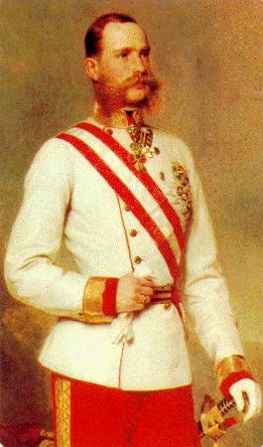
Uhersko v letech 1848 až 1867
Po pádu Neoabsolutismu a návratu k ústavnosti po porážkách v Itálii a po vydání Říjnového diplomu nastalo období charakterizované návratem ke stavu v roce 1848. Toto tzv. Přechodné období (1860 až 1867) bylo charakterizováno obnovením členění země na stolice, na něž přešel i výkon části politické správy
Stejně jako v rakouských a českých zemích, tak i v Uhersku znamenaly roky 1866 a zejména pak 1867 a vydání Prosincové ústavy zásadní změny. Jejich společným jmenovatelem bylo rozdělení monarchie a vznik dualistického soustátí Rakousko-Uhersko
Císař František Josef I., který stál v čele Rakouska-Uherska

Slide 21
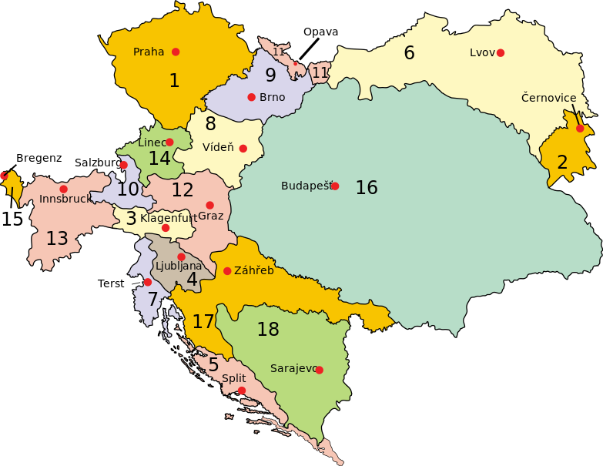
Rakousko-Uhersko
Územní členění Rakouska-Uherska v hranicích r. 1878:
Předlitavsko:
Čechy
Bukovina
Korutany
Kraňsko
Dalmácie
Haličsko-Lodoměřsko
Istrie a Rakouské přímoří
Dolní Rakousy
Morava
Salzbursko
Slezsko
Štýrsko
Tyrolsko
Horní Rakousy
Voralbersko
Zalitavsko:
Uhersko
Chorvatsko-Slavonsko
Pod správou Ministerstva financí:
Bosna a Hercegovina

